Slide 1
プレゼンの方法
奈良教育大学 薮 哲郎

Slide 2
パワポによるプレゼン
「見やすいスライド」を作るには？

Slide 3
フォントサイズ
18pt フォントサイズが非常に小さいです 論外
20pt フォントサイズが小さいです グラフの軸の系列名などには許せる
24pt これでもまだ小さい
28pt プレゼンの鉄則 最低 28pt
32pt フォントサイズが大きすぎると、書く分量が減ってしまいます

Slide 4
フォントの選び方
日本語フォント：
セリフ（明朝体）ではなく
サンセリフ（ゴシック体）を使う
英数字フォント：
游ゴシックを使うとき「日本語用と同じ」でよい。ただしUDではない
明朝体は見づらい
（游明朝Demibold）
ゴシック体は見やすい
（游ゴシックMedium）
ゴシック体は見やすい
（游ゴシック＋太字）

Slide 5
PowerPoint のデフォルトフォント
バージョン
2007
Arial 01234567890
MS Pゴシック
UD
2010
Calibri 01234567890
全角と半角のサイズの差が大きい
MS Pゴシック １２３４
2016
游ゴシック 1234567890 １２３４５

Slide 6
ユニバーサル デザイン フォント
Calibri aoe 1l CS 238569
Segoe UI aoe 1l CS 238569
Corbel aoe 1l CS 238569
游ゴシック aoe 1l CS 238569
Arial aoe1l CS 238569

Slide 7
説明文の書き方
プレゼンに文章を書くのは、避けましょう。読むのに時間がかかりますし、分かりにくいです。読み手に負担を与えるプレゼンは良くない。
箇条書き
行頭文字を変更 黒丸 大きさ80%
スライドはキーワードのみ
文章はその場で組み立てる

Slide 8
行間
行間のデフォルトは1です。狭すぎるので、1.1～1.3くらいに設定しましょう。
游ゴシックM 行間1.0
行間のデフォルトは1です。狭すぎるので、1.1～1.3くらいに設定しましょう。
游ゴシックM 行間1.2
行間のデフォルトは1です。狭すぎるので、1.1～1.3くらいに設定しましょう。
游ゴシックM 行間1.１
行間のデフォルトは1です。狭すぎるので、1.1～1.3くらいに設定しましょう。
游ゴシックM 行間1.3

Slide 9
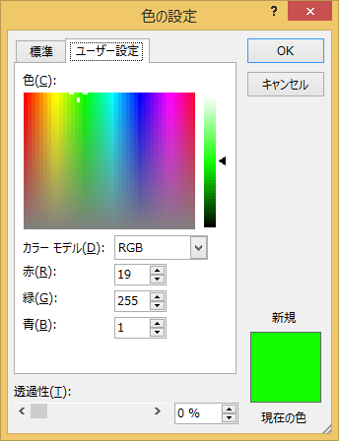
色の選び方
色合い
色は3次元
鮮やかさ
明るさ
明るさが127
のときの色

Slide 10
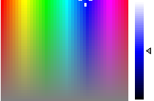
色合い
鮮やかさ
明るさ 128, 鮮やかさ 255 のとき
明るさ 128 のとき（色合い 30）
255
255
RGB値
鮮やかな色：
RGBのうち
1つが0, 1つが255, 残りは何でも良い
128
鮮やか
な色
RGB値
灰色
0
0
0
42.5
85
127.5
170
212.5
255
0
255
鮮やかさ
色合い
明るさ
鮮やかさ 255 のとき（色合い 30）
255
白
RGB値
パレット
の色
黒
0
0
127.5
255
パレット
明るさ

Slide 11
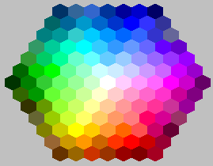
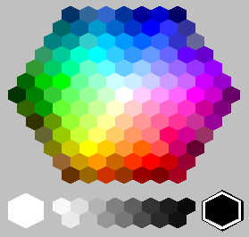
色合い
明るさ
149
149
156
156
170
170
170
51
102
128
77
77
102
51
127
142
139
149
160
170
170
170
51
77
102
102
102
128
153
102
127
127
127
136
145
153
160
170
170
64
77
128
128
128
128
153
128
128
106
116
119
127
139
149
156
170
187
191
102
102
128
128
153
153
179
179
128
102
85
106
110
113
127
142
149
170
184
191
195
102
102
128
179
179
179
204
204
179
153
128
85
85
85
99
106
127
144
170
191
198
204
201
51
102
128
179
204
230
230
230
204
179
128
102
85
85
85
85
85
85
213
213
213
213
213
213
26
64
128
179
204
230
230
204
179
128
102
51
64
85
75
71
64
42
0
234
227
224
224
213
51
77
153
179
204
230
230
204
179
153
102
64
42
57
64
57
42
21
0
241
234
227
213
26
77
153
179
204
204
204
179
153
128
77
42
54
54
42
28
14
254
238
226
234
77
102
153
179
179
179
190
128
107
102
42
42
42
34
21
17
0
234
234
64
102
128
128
153
128
168
102
51
21
31
25
21
8
0
0
241
102
102
128
102
128
128
102
77
21
28
10
14
0
0
247
51
77
102
77
77
64
83
鮮やかさ
153
128
85
51
その他の場所は 255

Slide 12
へ
B
ほ
マゼンタ
に
C
は
ろ
G
い
f e d c b a
2 3 4 5 6
Y
R
ロ ニ ヘ チ ヌ ヲ カ
イ ハ ホ ト リ ル ワ

Slide 13
色を作る
緑色の文字
少し暗く
茶色
オレンジを暗く
ピンク
紫を明るく
もっと暗く
ベージュ
オレンジを明るく
黄土色
黄色を暗く

Slide 14
白黒論争
白背景か紺（黒）の背景かどちらが見やすいか？
おそらく、紺背景のほうが見やすい
紺背景の欠点
プリンターから印刷すると大量のトナー（インク）を使用する
文字の色として使えるバリエーションが少ない。白か黄色 赤は暗い

Slide 15
スライドマスタ・レイアウト
スライドマスタの下にレイアウトがある
スライドマスタに変更を加えると、下位のレイアウトも変更される
「背景：背景を非表示」にチェックを入れると影響が及ばない
既存のスライドのレイアウトを変更してみる
新しいスライドマスタを作ってみる
新しいレイアウトを作ってみる
既存のレイアウトの背景を変えてみる（ex. テキスチャ）

